Slide 1
λ演算中不动点组合子的个数是无穷的
孙启翔
2024.12

Slide 2
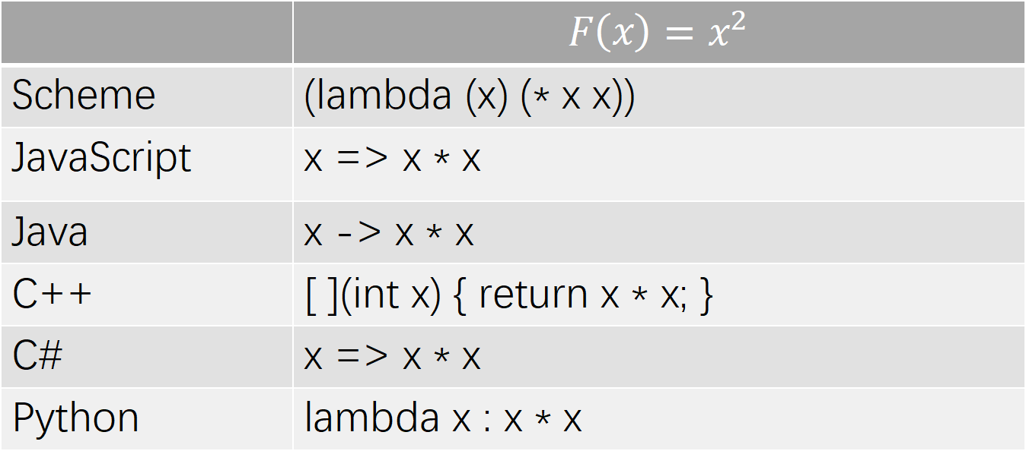
各种编程语言里都有lambda
 | $$F\left(x\right)=x^{2}$$
Scheme | (lambda (x) (* x x))
JavaScript | x => x * x
Java | x -> x * x
C++ | [ ](int x) { return x * x; }
C# | x => x * x
Python | lambda x : x * x
λ演算是这些lambda的理论基础

Slide 3
λ演算
函数式编程语言的模型
函数被看作“一等公民”
例如： $λf.λx.(f x)$ 在λ演算中代表数字1
如何实现递归？

Slide 4
递归
正常带名字的函数是怎么实现递归的
def factorial_normal(n):
if n == 0:
return 1
else:
return n * factorial_normal(n - 1)
print(factorial_normal(5)) ---> 120
但是，λ演算中的函数是匿名的

Slide 5
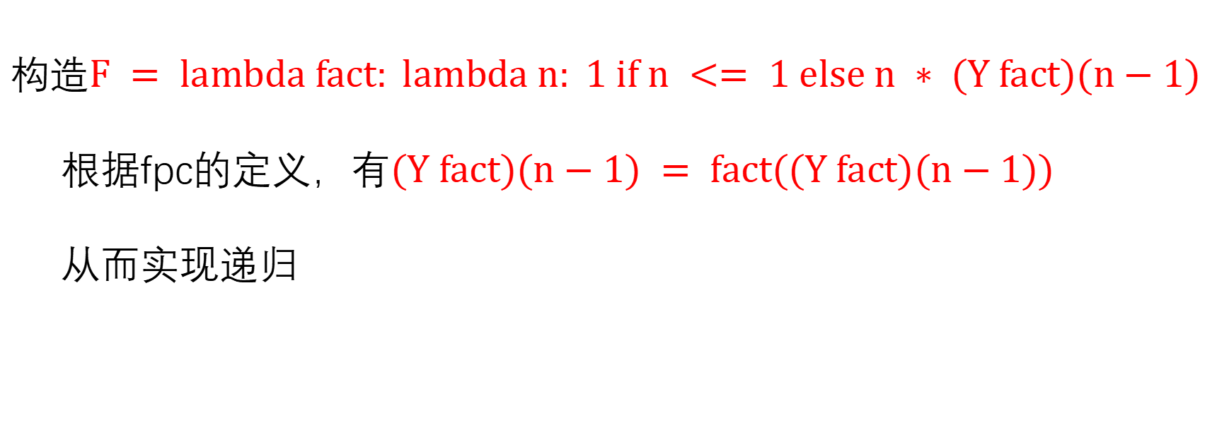
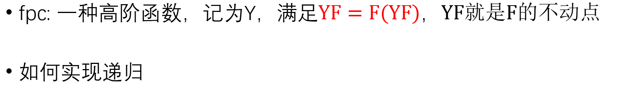
不动点组合子(fpc)：λ演算中实现递归的方式
fpc: 一种高阶函数，记为Y，满足$YF=F(YF)，$YF就是F的不动点
如何实现递归
构造$F = lambda fact: lambda n: 1 if n <= 1 else n ∗ (Y fact)(n−1)$
根据fpc的定义，有$(Y fact)(n−1) = fact((Y fact)(n−1))$
从而实现递归

Slide 6
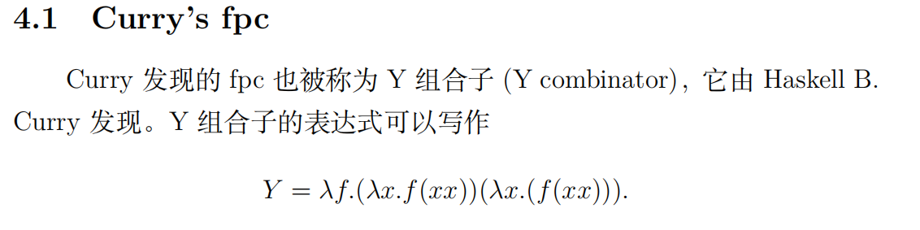
一种fpc
还有其他的吗？有多少？

Slide 7
我们为什么要关心fpc的数量？
如果存在无穷多个fpc，就可以使递归和自引用的实现方式在理论上具有多样性。
不同的fpc 可能在效率、适用性和表达方式上有所不同，这为研究者提供了探索不同递归实现方法的空间。
怎么构建？

Slide 8
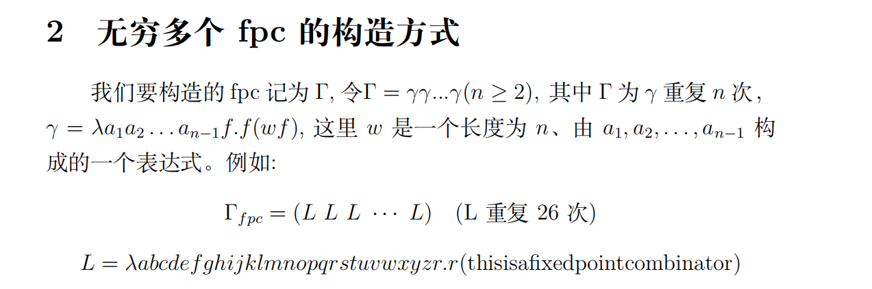
构造方式：

Slide 9
Thanks for listening!
2024.12.21
孙启翔

